Slide 1

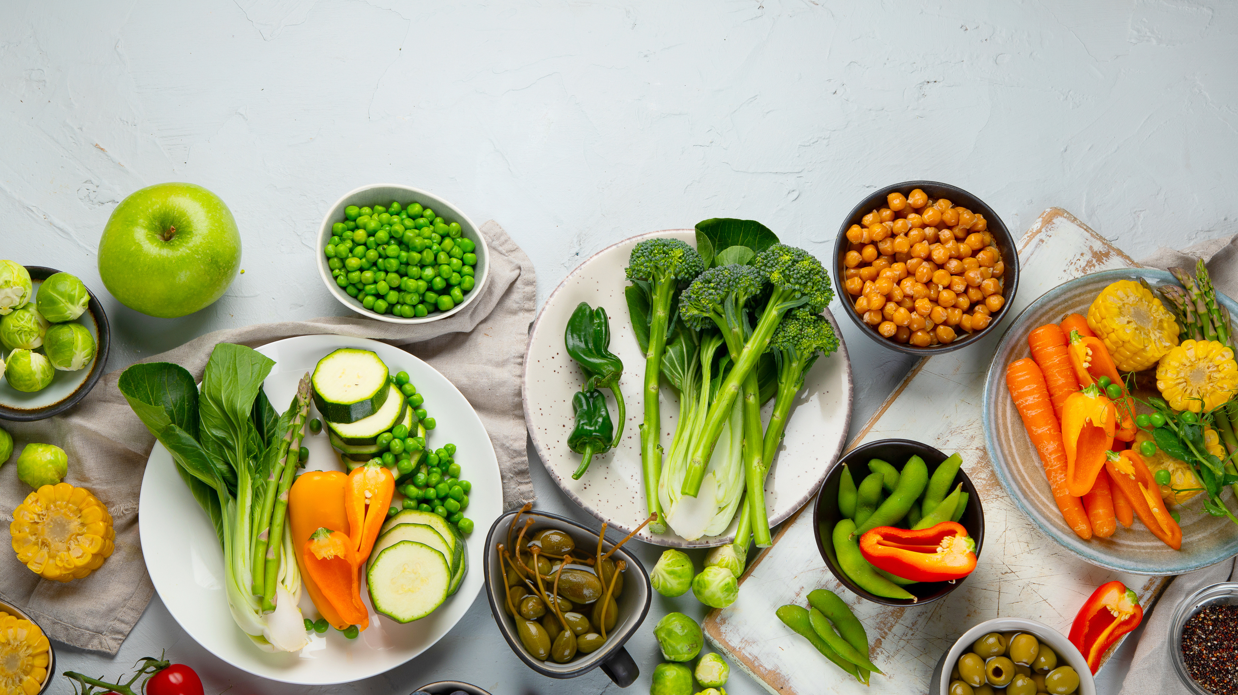
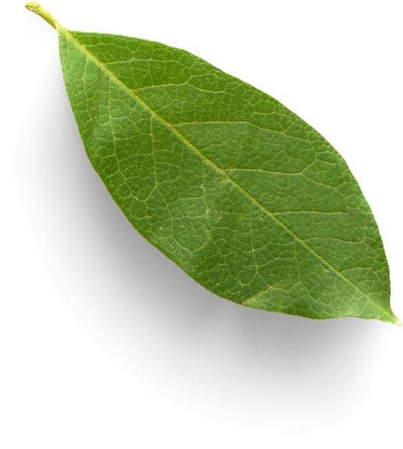
Protocolo
Parte 2
Terceira Aula

Slide 2
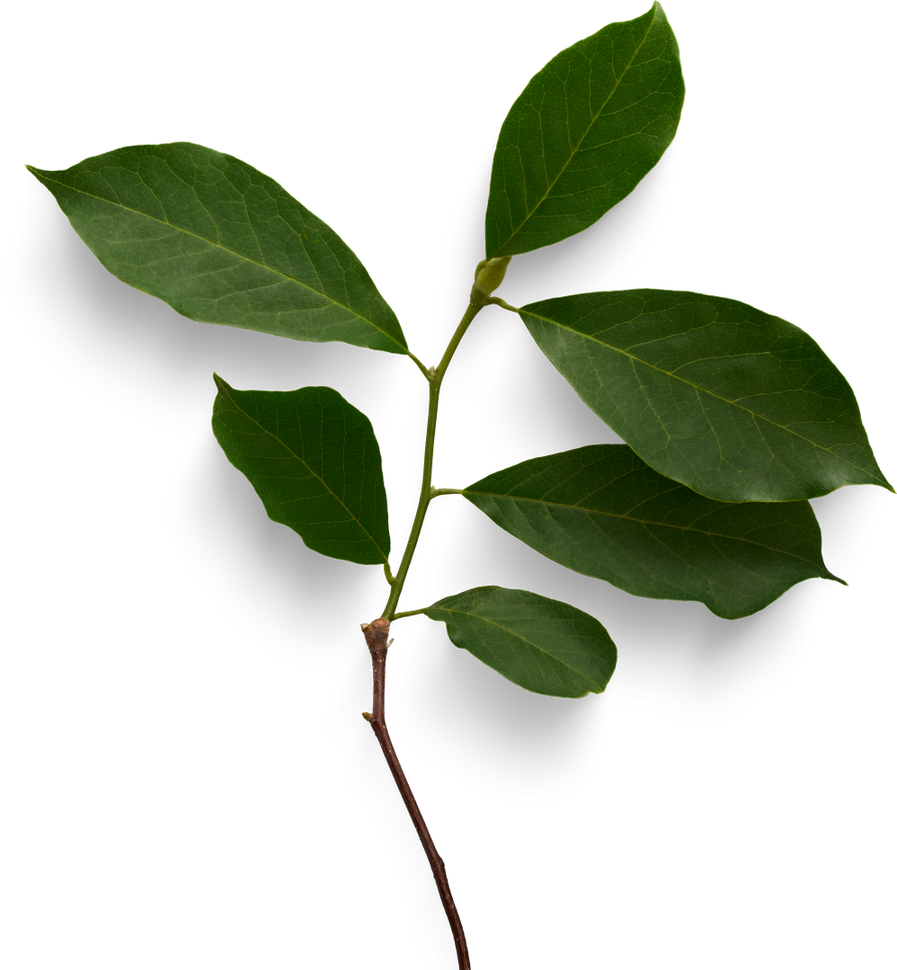
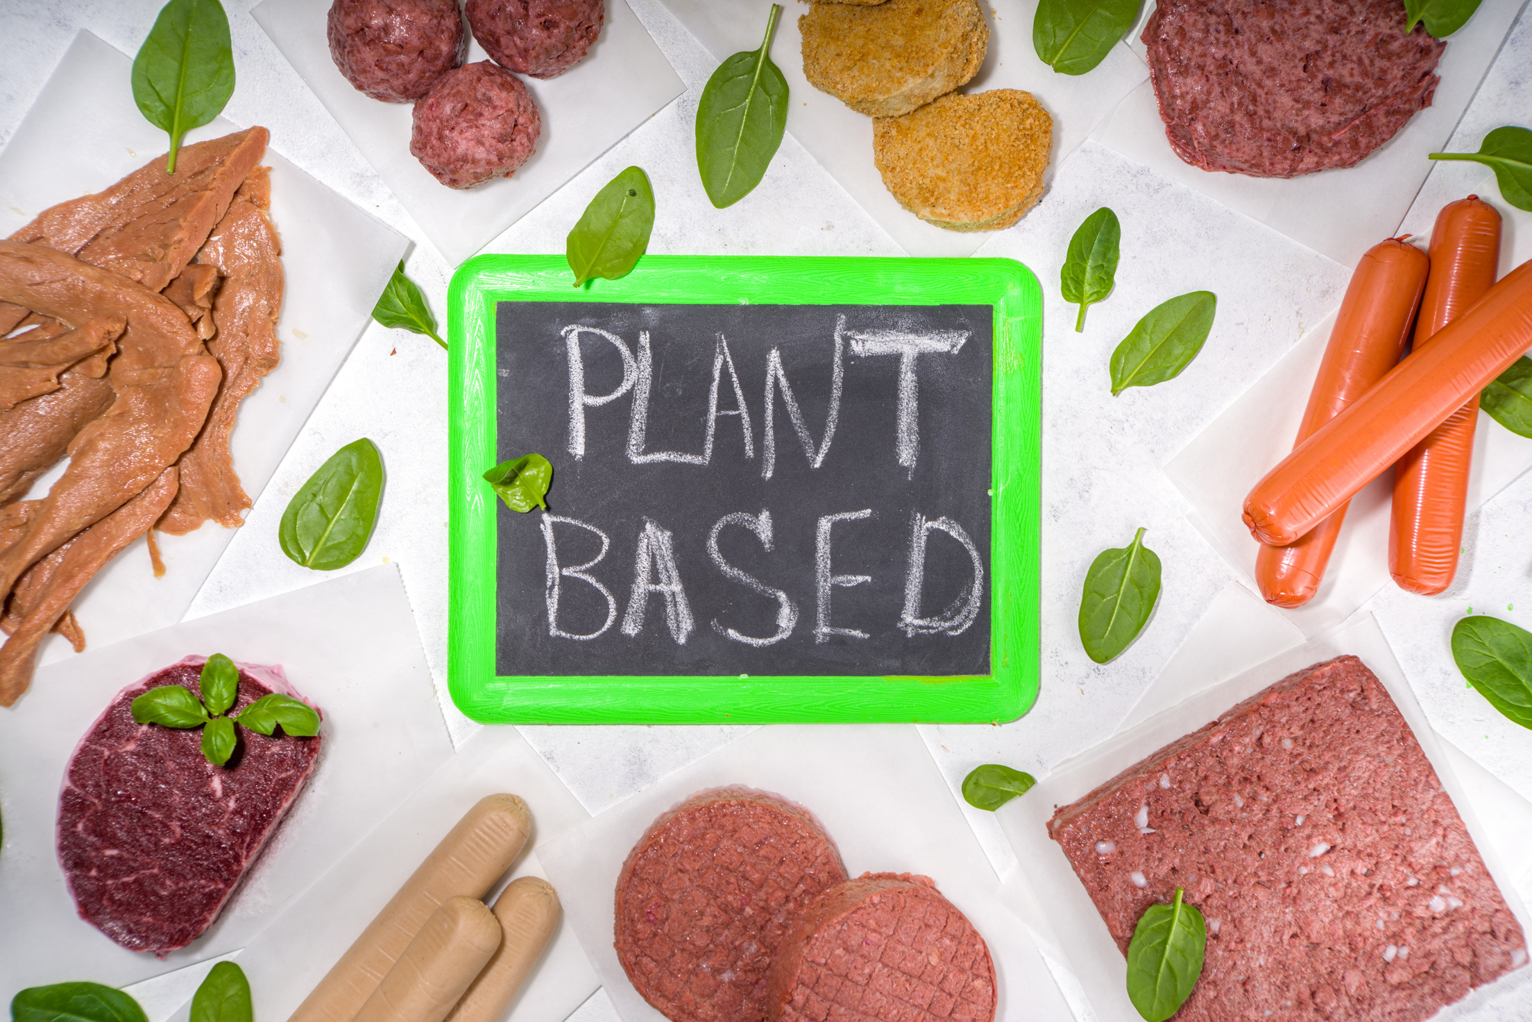
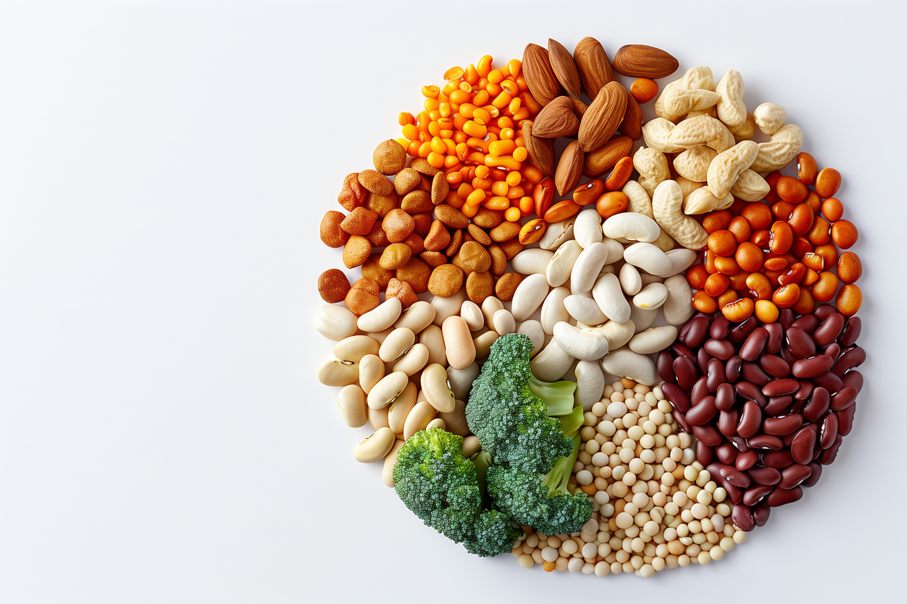
Protocolo
  Cebola
  Alho
  Linhaça e Chia
  Alimentação Crua
  Agua em abundância
  Gengibre
  Cúrcuma/ Açafrão
  Aloe vera/ Babosa
  Carvão Vegetal
  Casca de Laranja

Slide 3
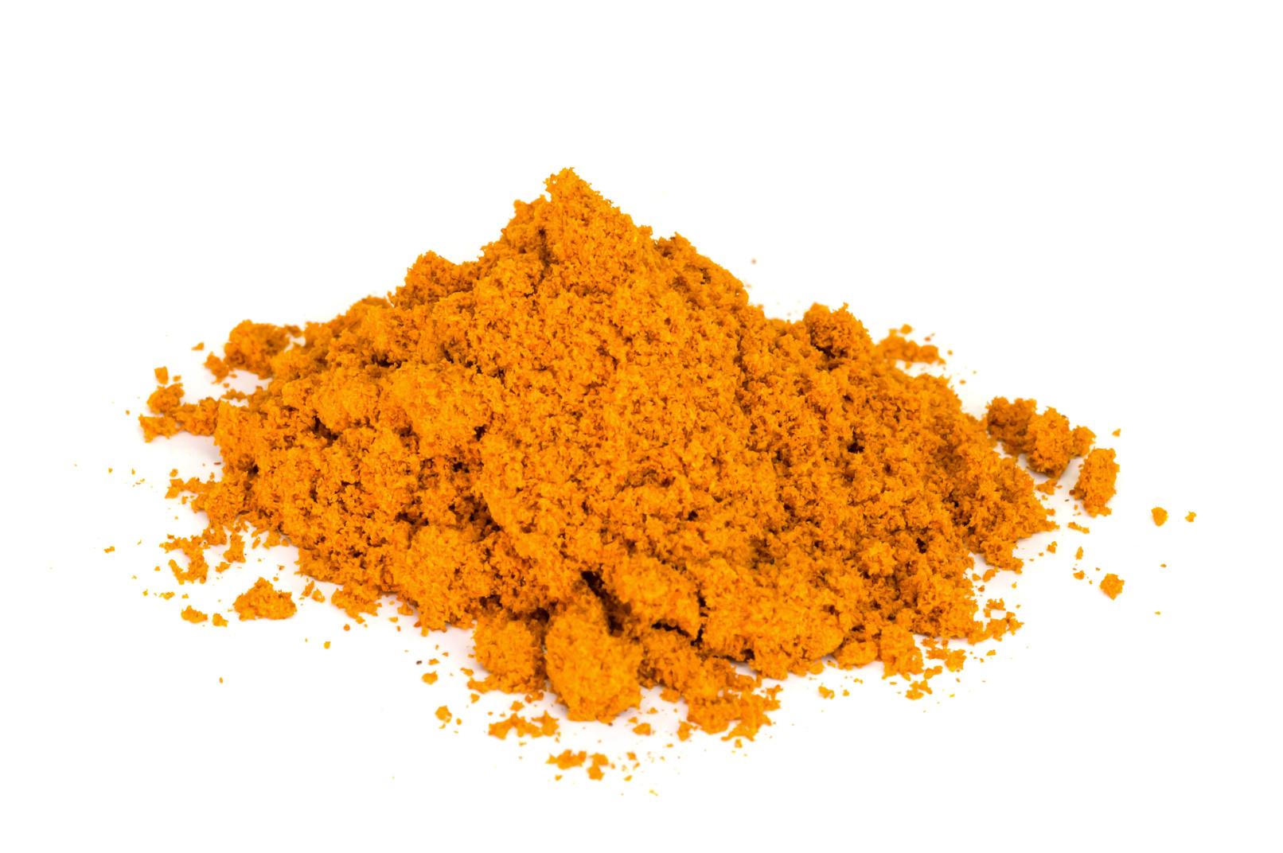
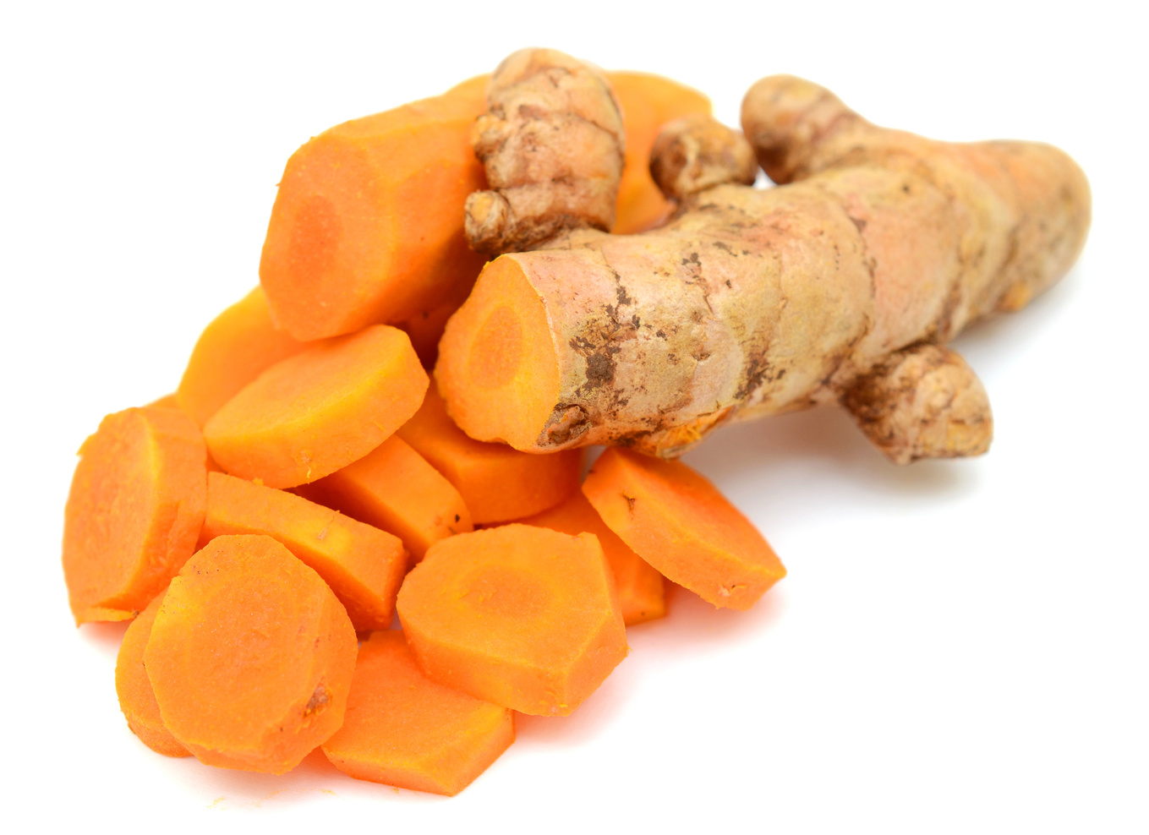
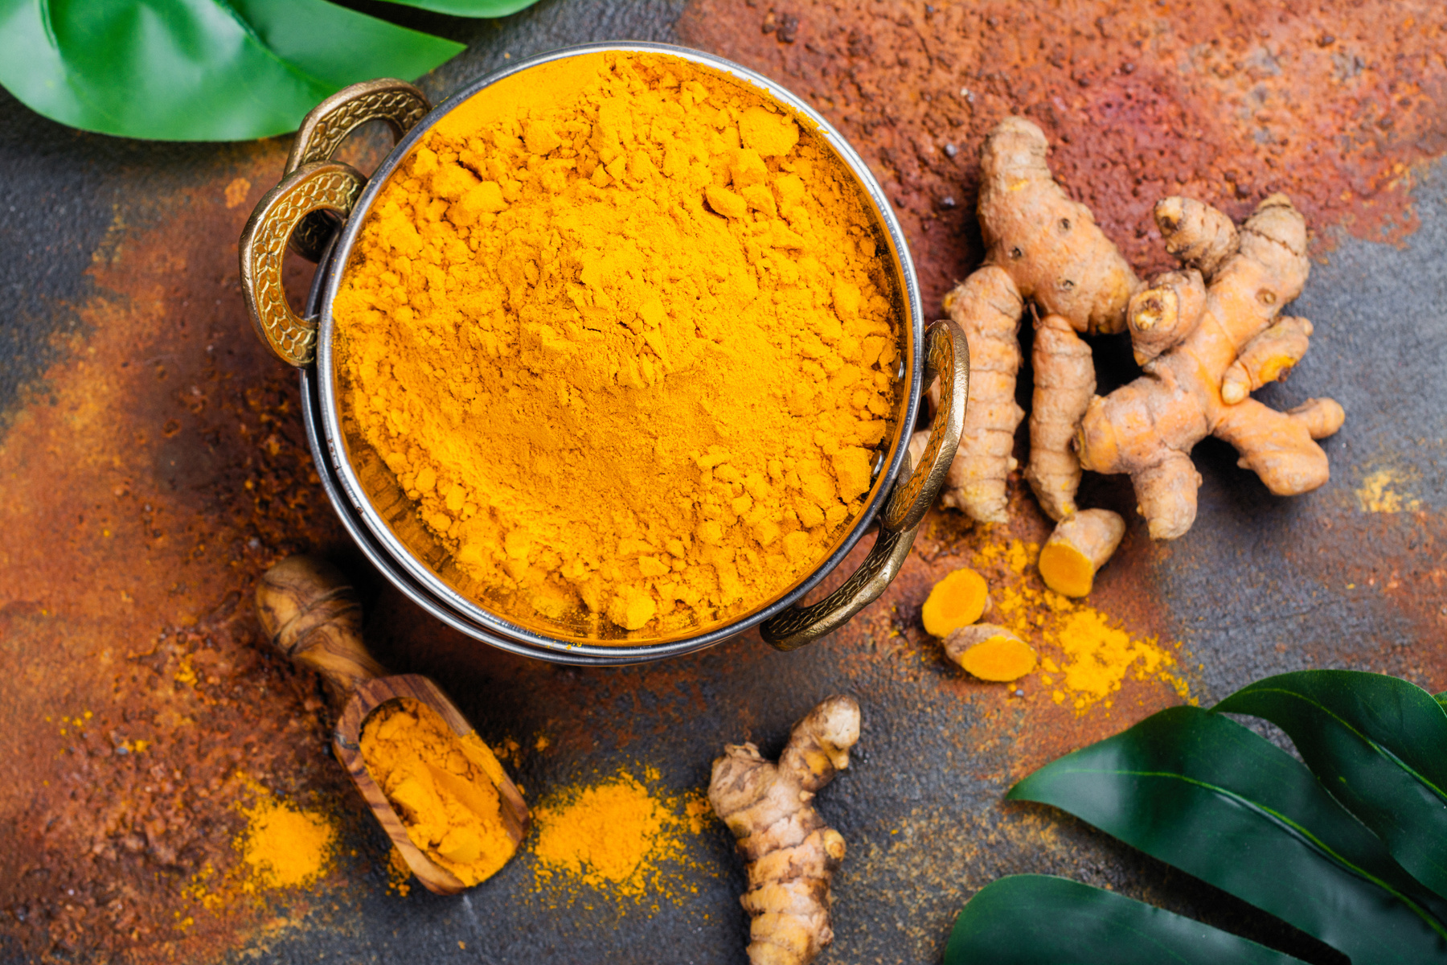
Cúrcuma / Açafrão
Curcuma é um antioxidante, anti-inflamatório, ajuda na digestão.
  Ajuda com ulceras gástricas, tem um efeito anti-inflamatório comparado com o omeprazol, estimula a secreção da bilis,
  Também diminuias bacterias nocivas no nosso organismo.
  Diminui sintomas de depressão
  Ansiedade
  Muito usada para tratamento de artrites.

Slide 4
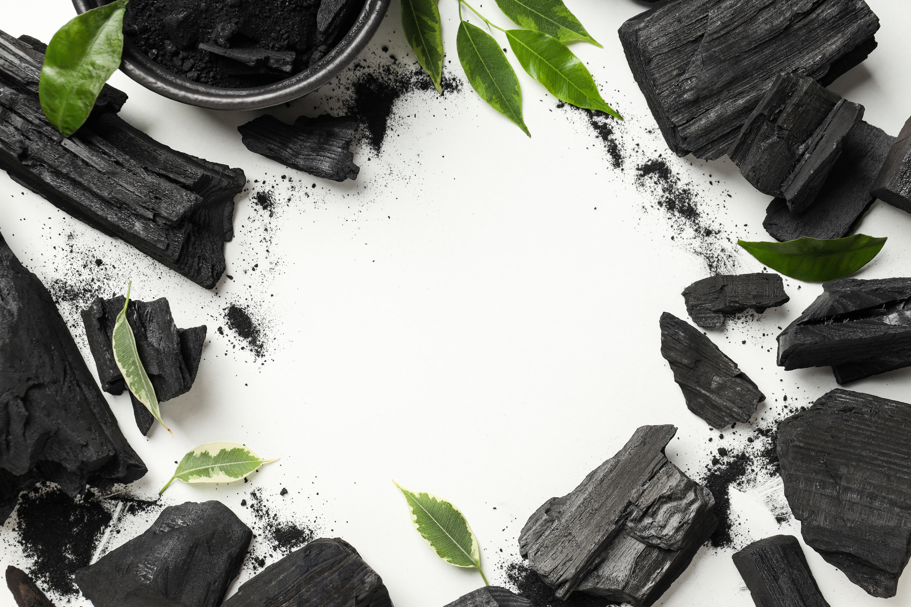
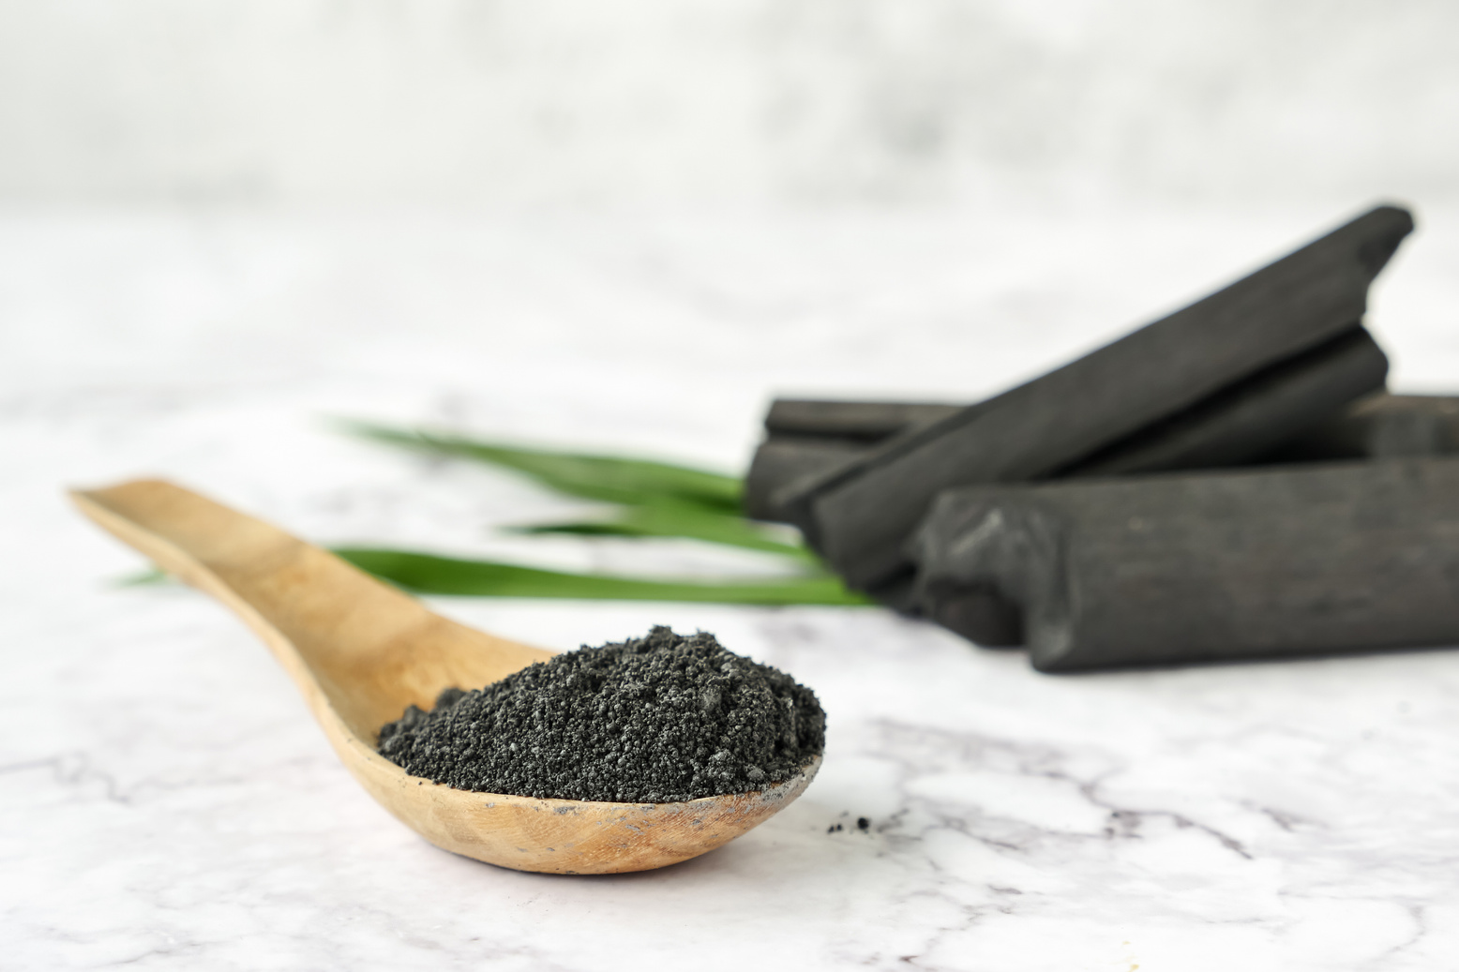
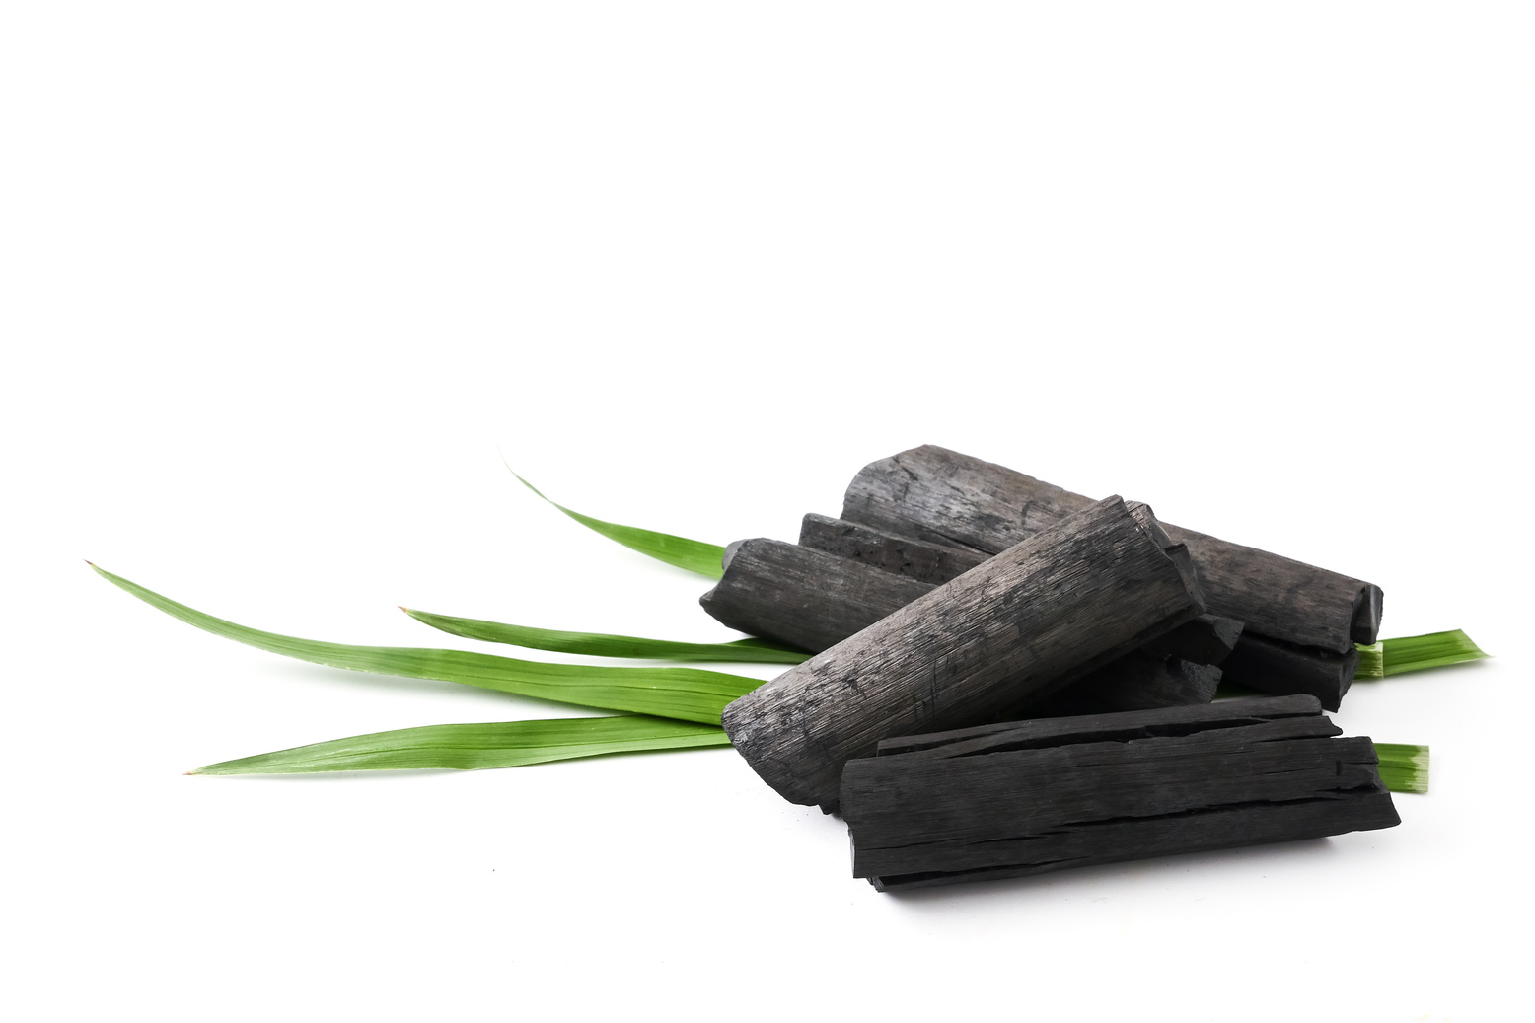
Carvão Vegetal
O valor do carvão vegetal esta em sua capacidade de não apenas absorver veneno mais também neutraliza-los.

Slide 5
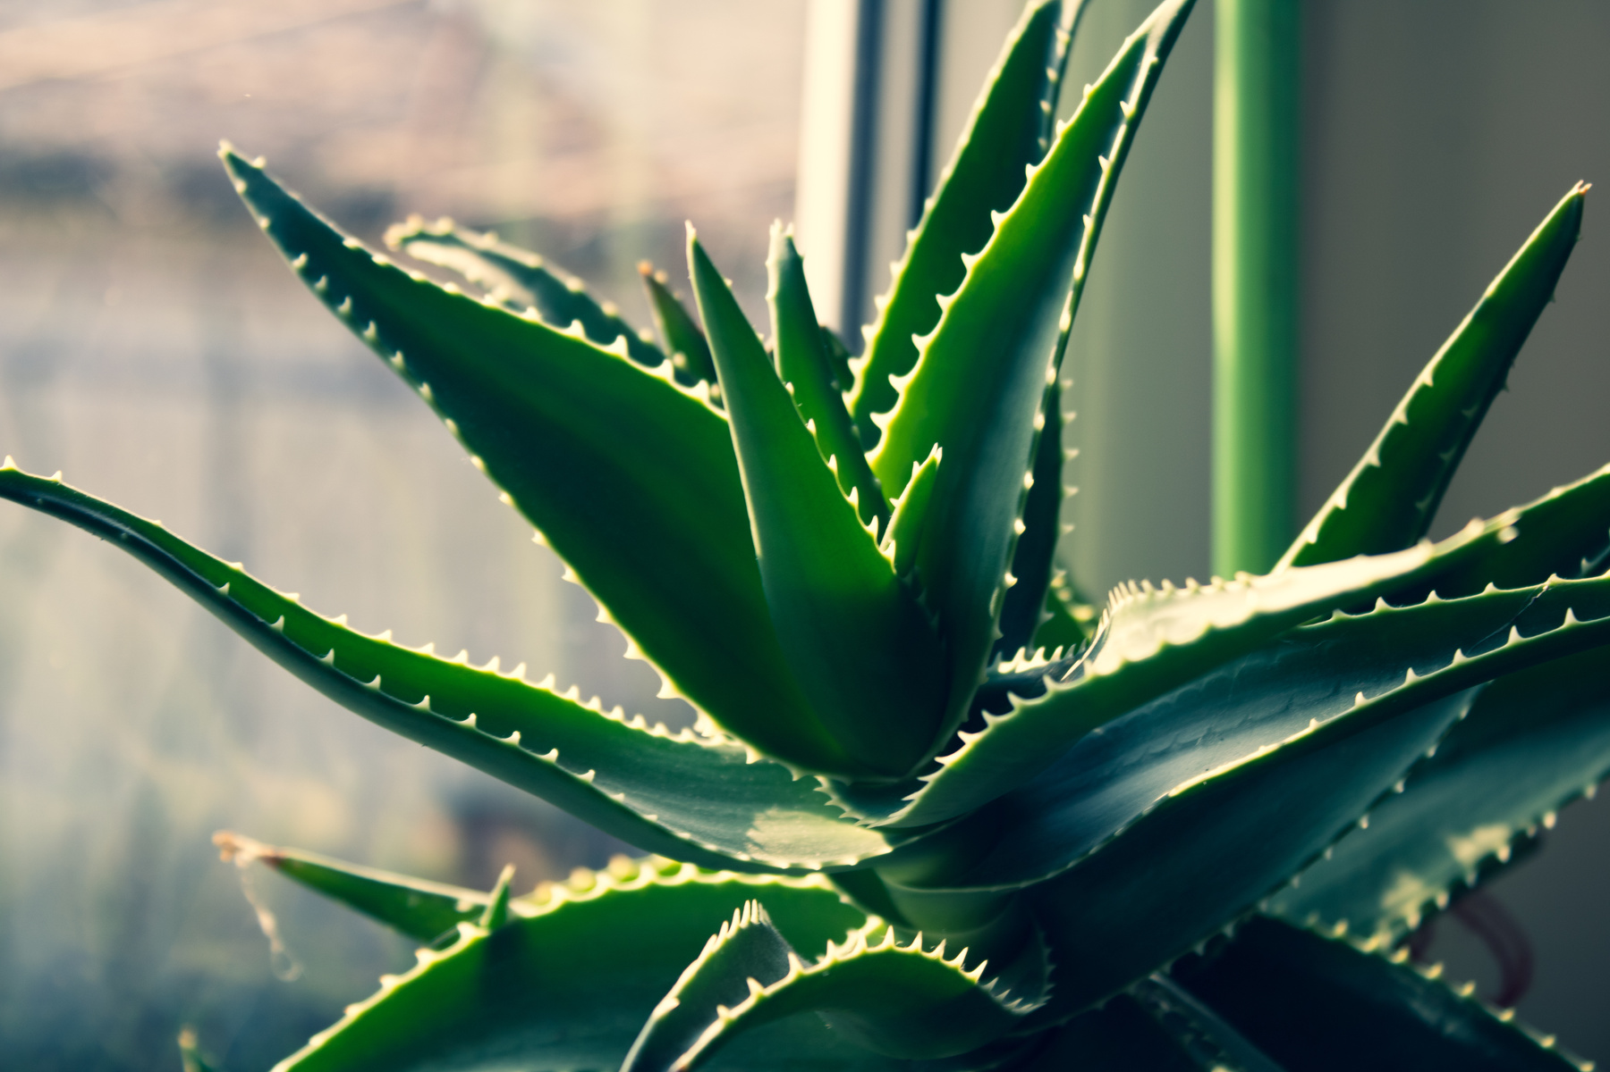
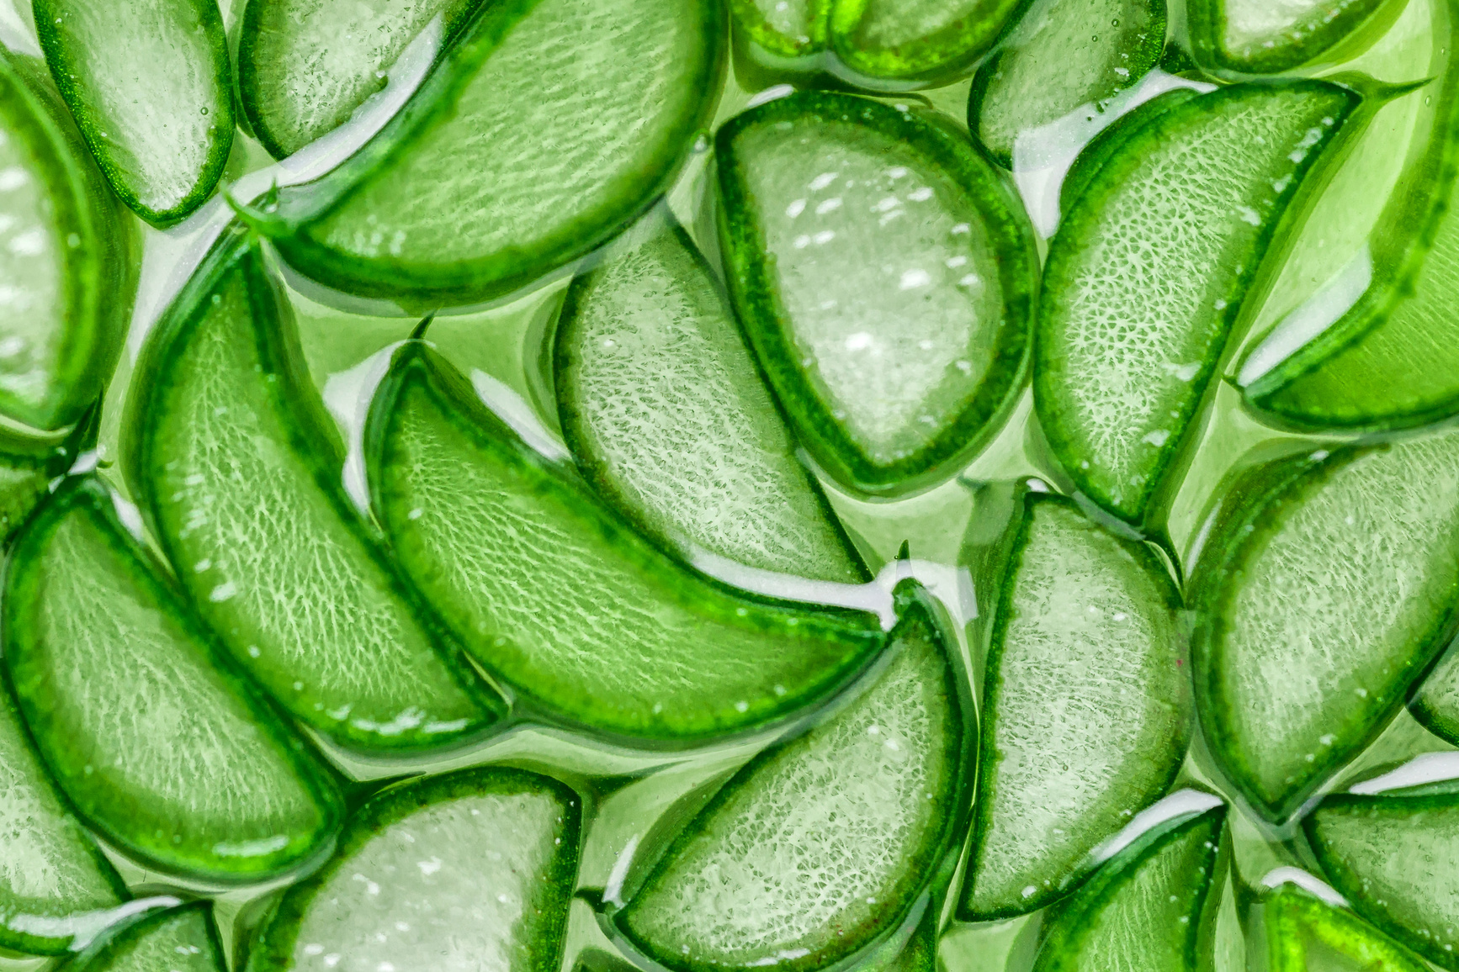
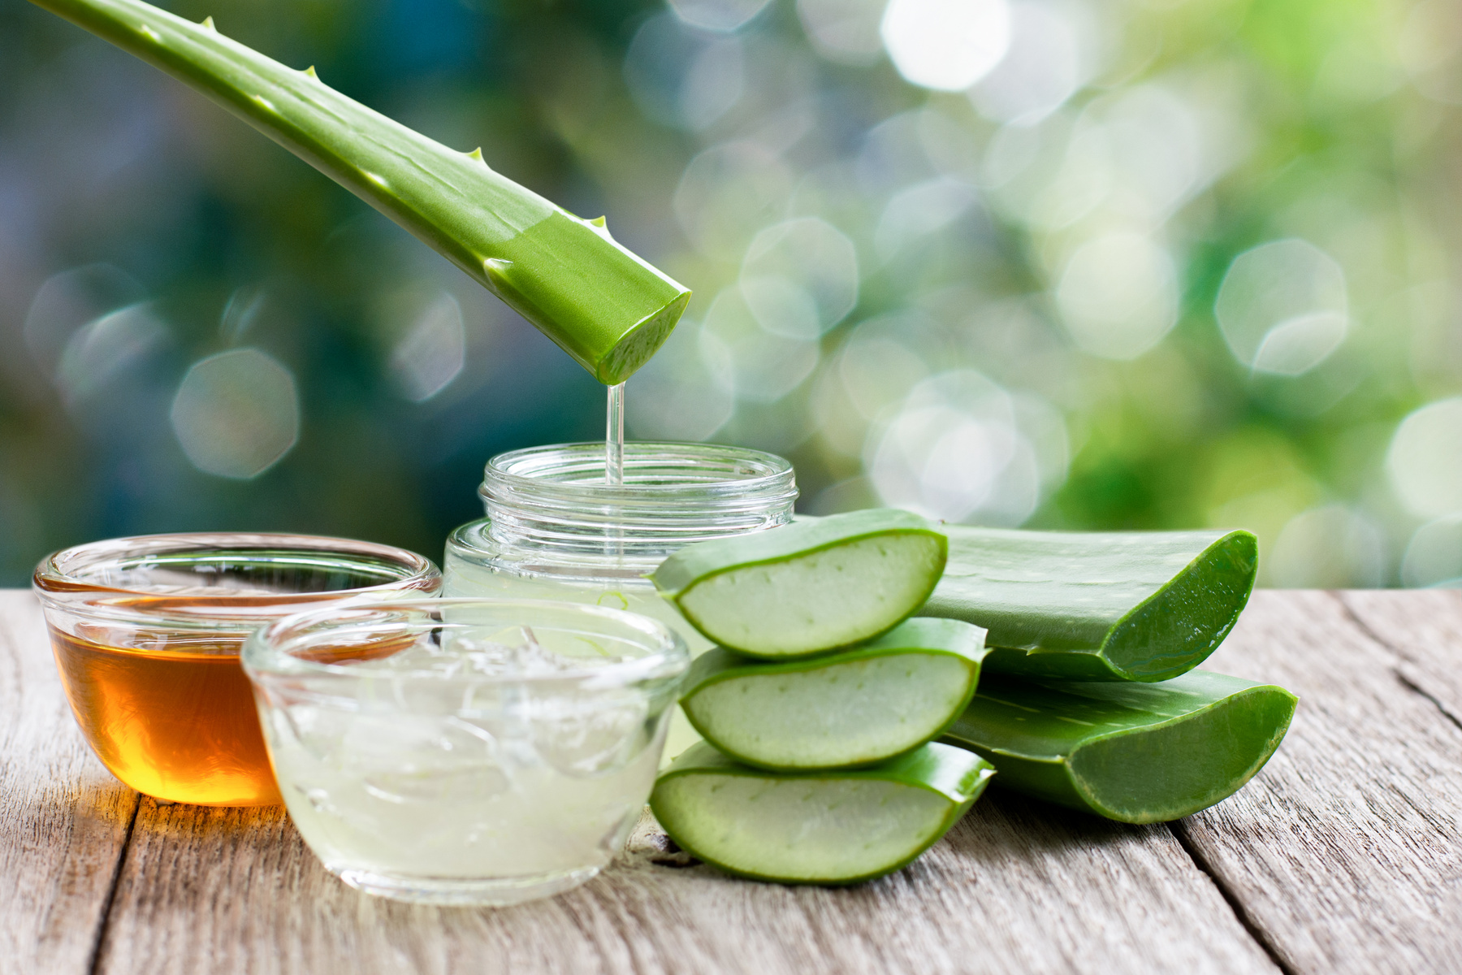
Aloe Vera/ Babosa
Ela tem mais de 75 ingredientes ativos do gel interno da planta.
Minerais, vitaminas B1,B2, B3, B9 (ácidoFólico) A, C, B12, calcio, zinco, cromo, magnésio, potássio, sódio , manganês e cobre.
Babosa é um probiótico natural. Facilita o crescimento de 2 bacterias. Lactobacillus, bifidobacterium (ajuda na disbiose, equilibrando as boas bacterias)

Slide 6
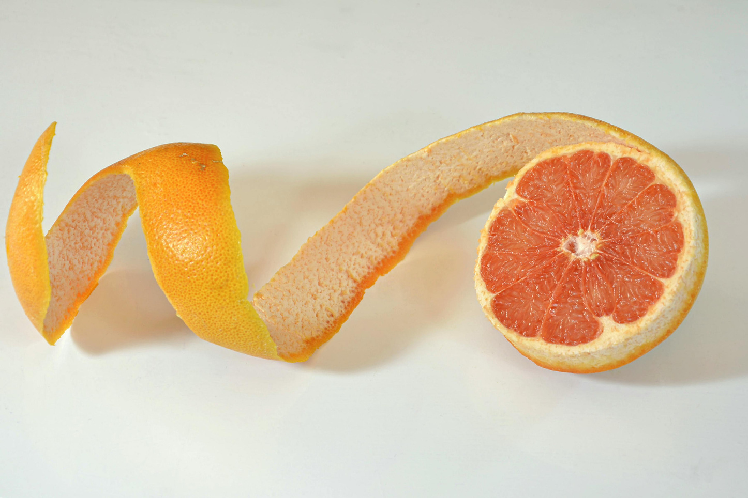
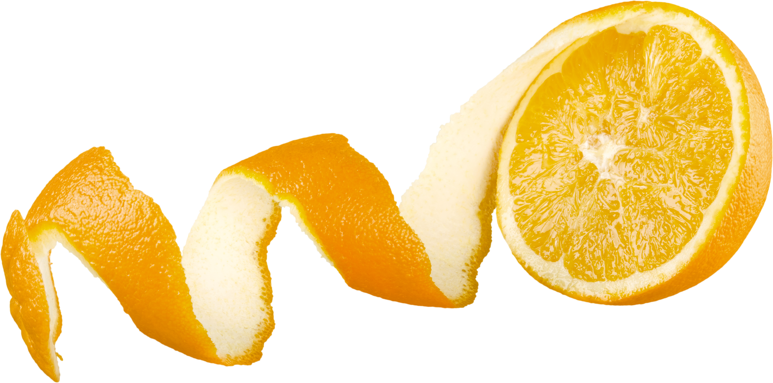
Casca de Laranja
A casca da laranja tem vários benefícios para a saúde, devido à sua riqueza em fibras, vitaminas e minerais, além de compostos bioativos como os flavonoides:
Saúde cardiovascular
•A casca da laranja ajuda a reduzir o cholesterol ruim, a controlar a pressão arterial e a prevenir doenças cardiovasculares, como infarto e derrame.

Slide 7
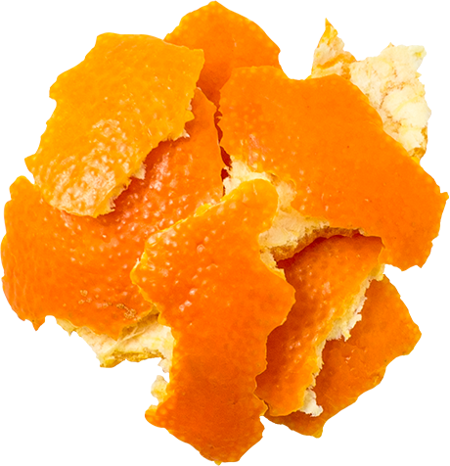
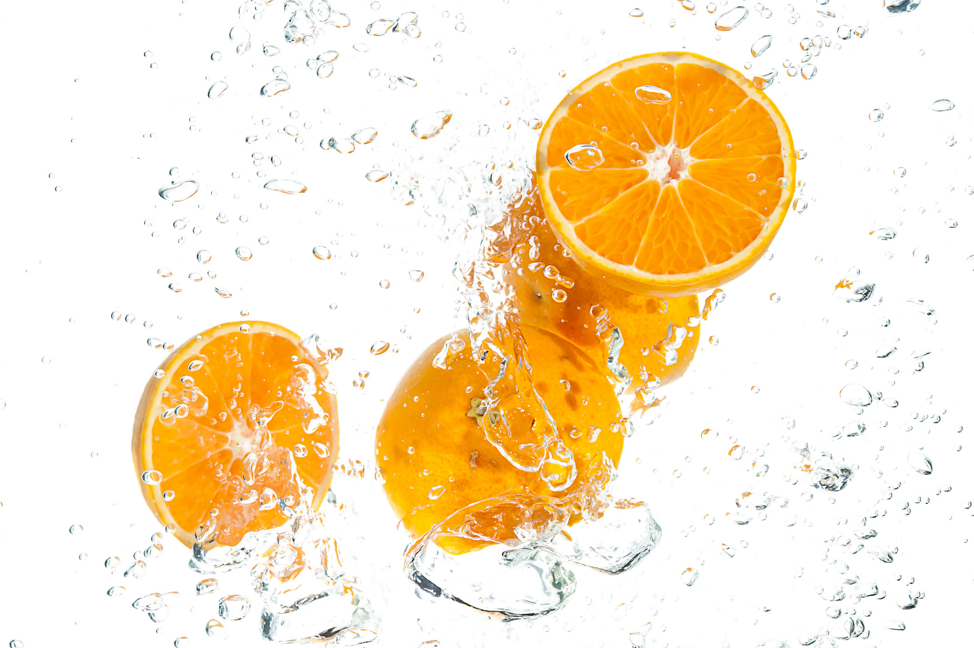
Casca de Laranja
Anti-inflamatório
•A casca da laranja tem propriedades anti-inflamatórias que podem ajudar a prevenir e controlar doenças associadas à inflamação crônica, como artrite e doenças autoimunes.
Digestivo e calmante
•O chá de casca de laranja pode ajudar a melhorar a qualidade do sono e reduzir a ansiedade.

Slide 8
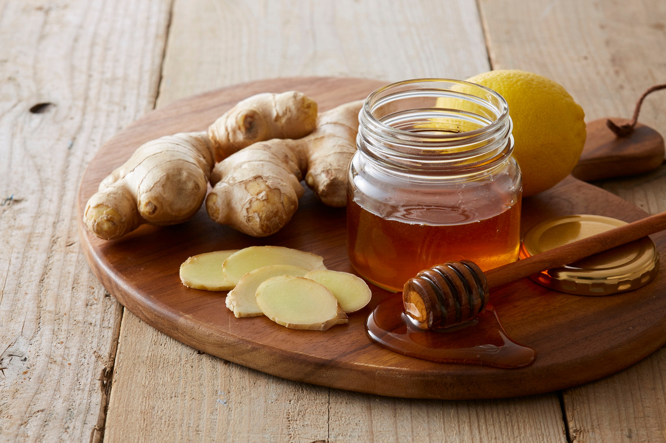
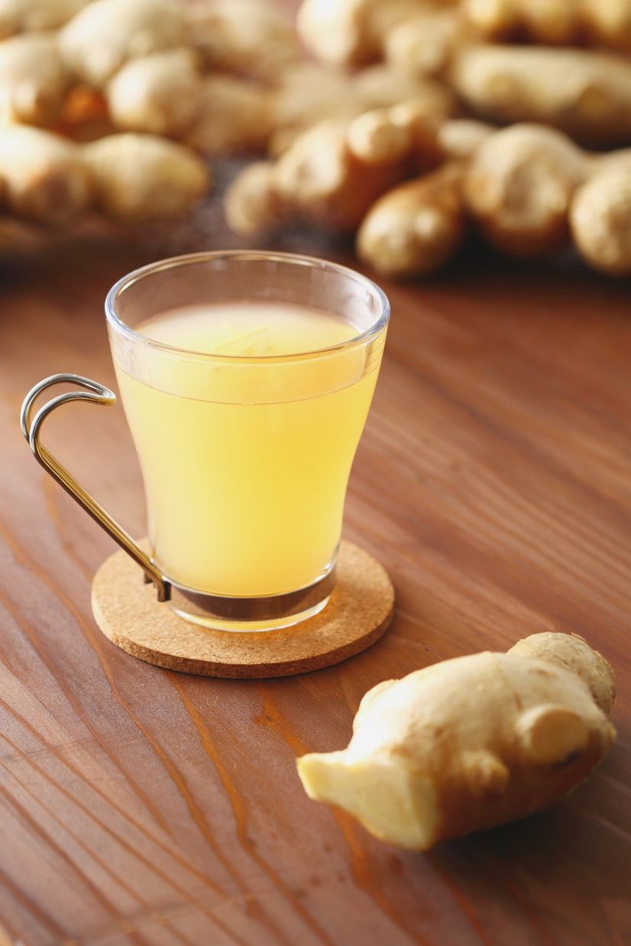
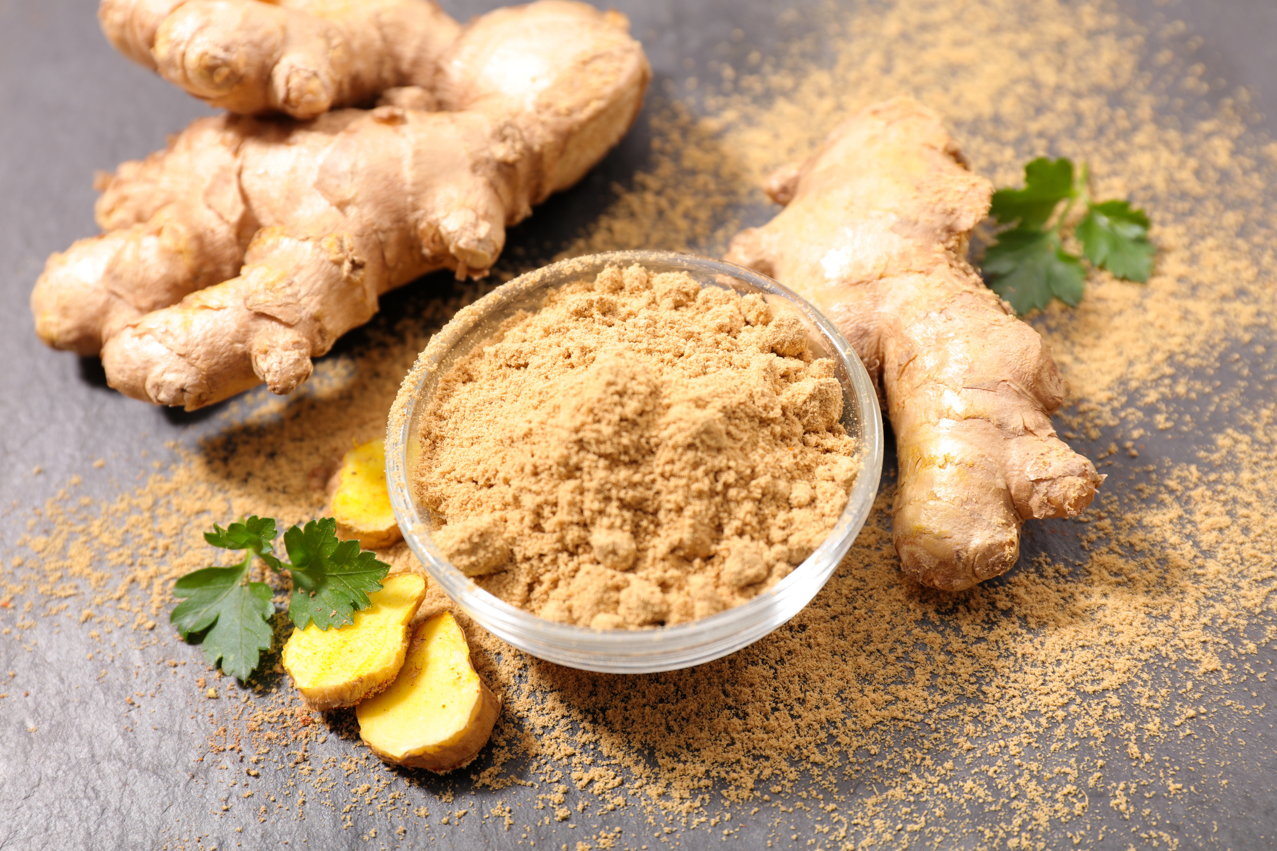
Gengibre
É uma das ervas anti-inflamatória mais potente da terra.
Por milhares de anos essa raiz picante tem sido usada para tratar inúmeras doenças: resfriado, nauseas, artrite, enxaquecas e hipertêrmia.
Gengibre é excelente para a articulação , muitos estudo mostrado uma redução nos sintomas de artrite.

Slide 9
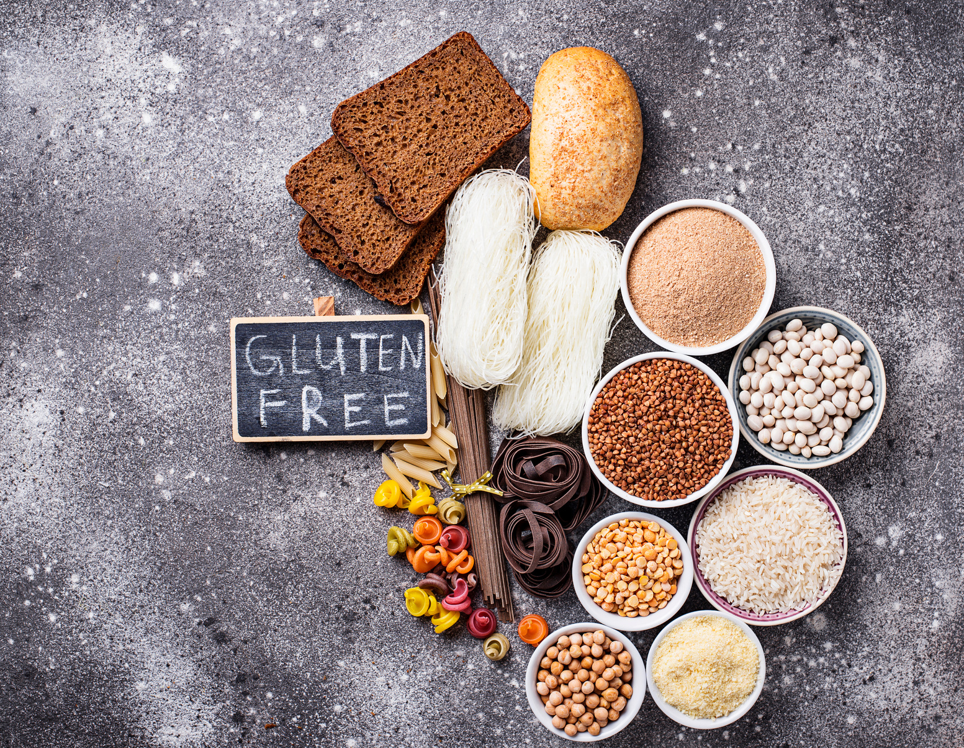
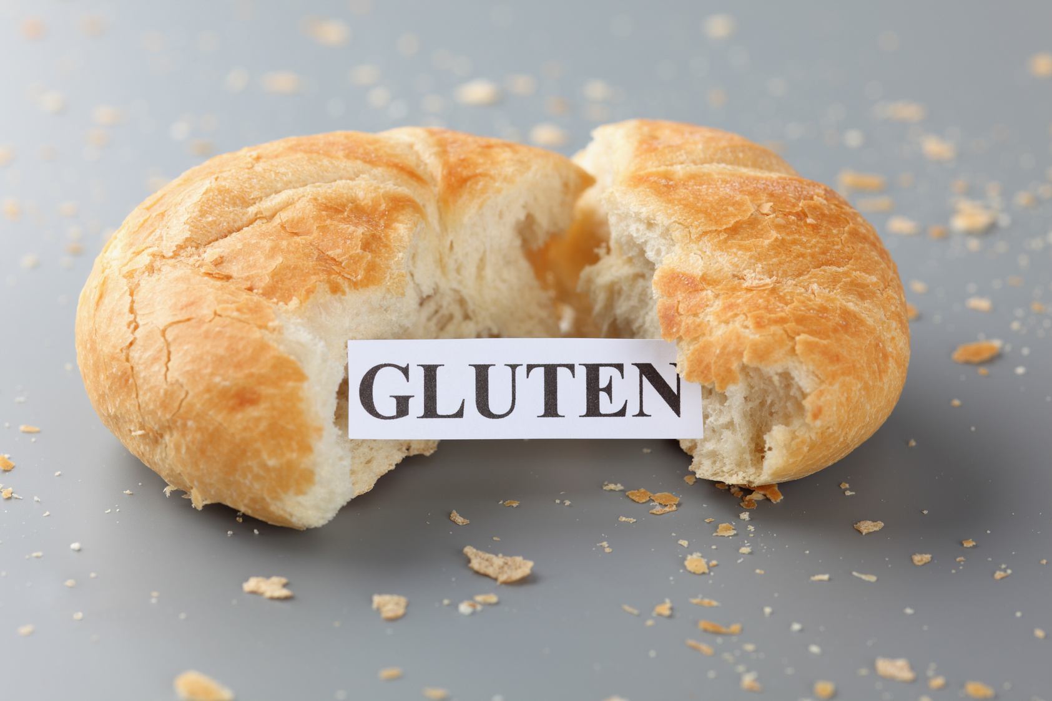
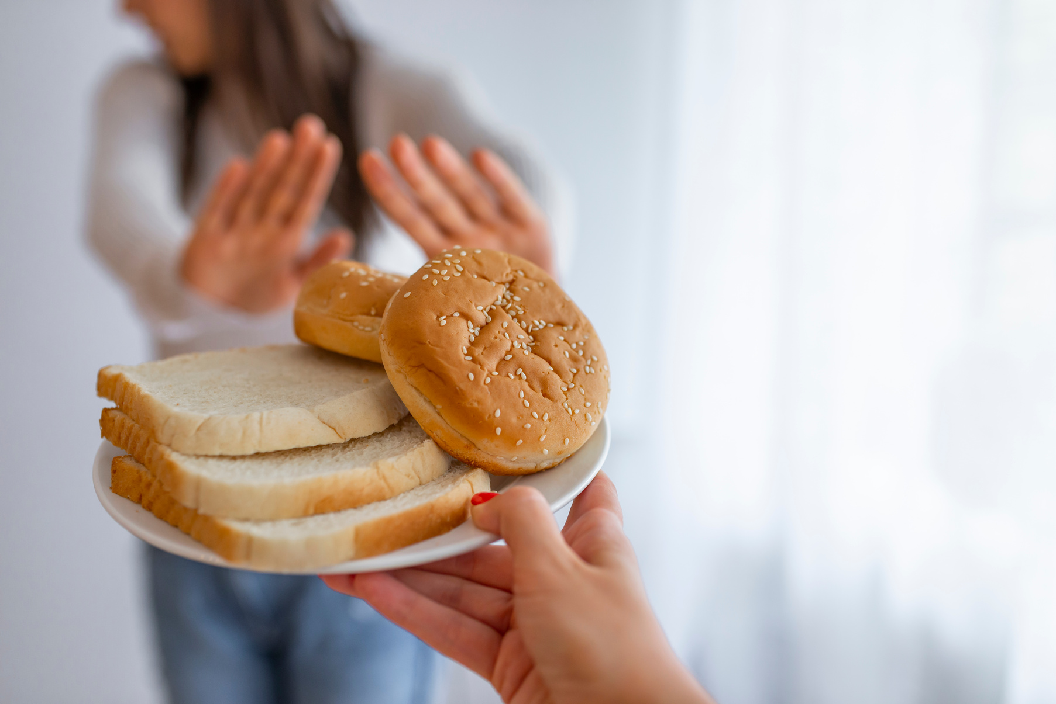
Gluten
•O gluten foi modificado em 1970
•Aumentaram as prolaminas
•Essas prolaminas – não conseguem ser todas elas digeridas..
•O ser humano é incapaz de ingerir
100 % o gluten
•Aumentam as inflamações..

Slide 10
Gluten
“Satanás reuniu os anjos caídos a fim de inventar algum meio de fazer o máximo de mal possível à família humana. Proposta após proposta foi apresentada, até que finalmente Satanás imaginou um plano.
Ele tomaria o fruto da vide, também o trigo e outras coisas dadas por Deus como alimento, e os converteria em veneno para arruinar as faculdades físicas, mentais e morais do homem.
Dominaria de tal maneira os sentidos que Satanás teria sobre os homens um poder que Deus não lhe havia conferido.”
“Ao perverter essas dádivas de Deus pela fermentação e destilação, ele os arruinaria, e assim conseguiria enfraquecer a raça humana.”
Temperança - páginas 54–55

Slide 11
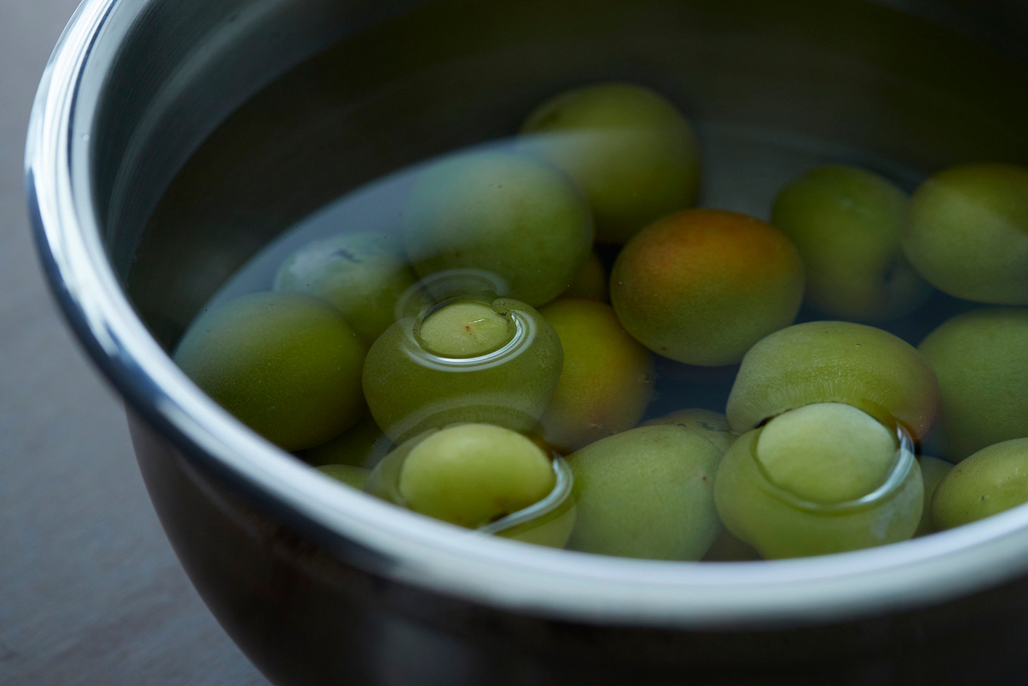
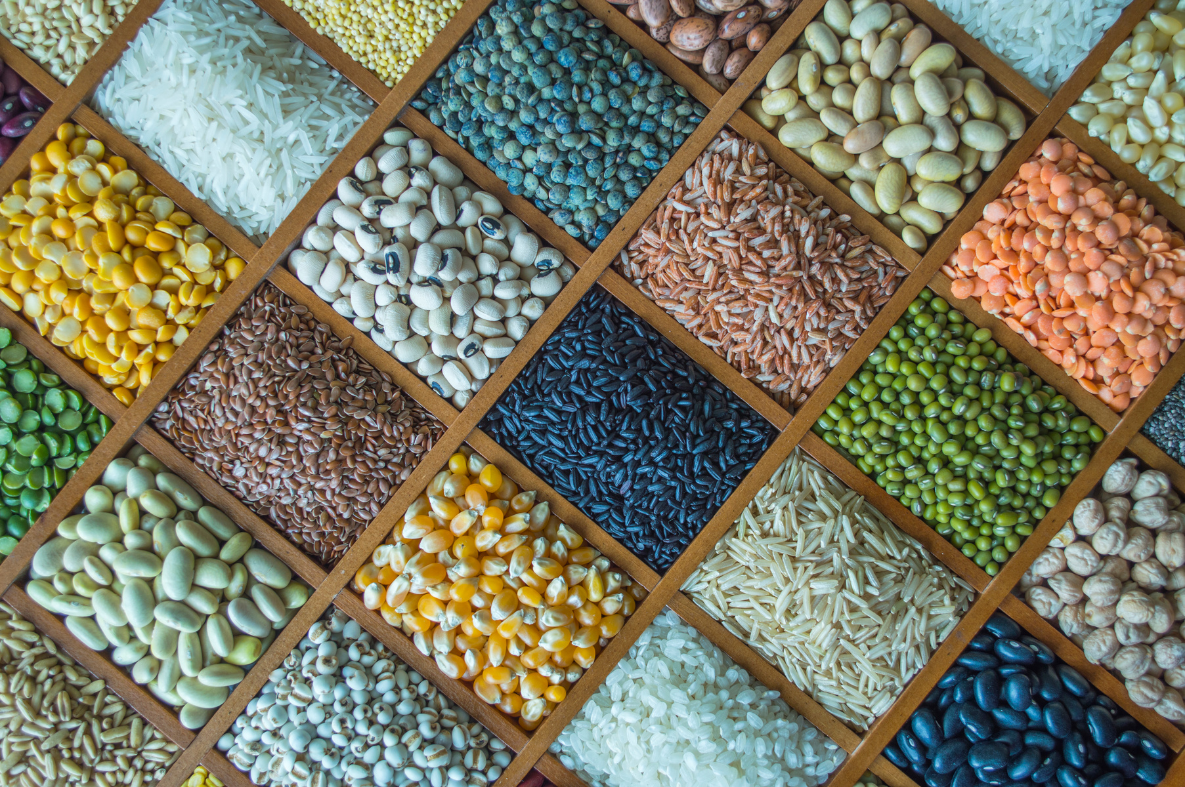
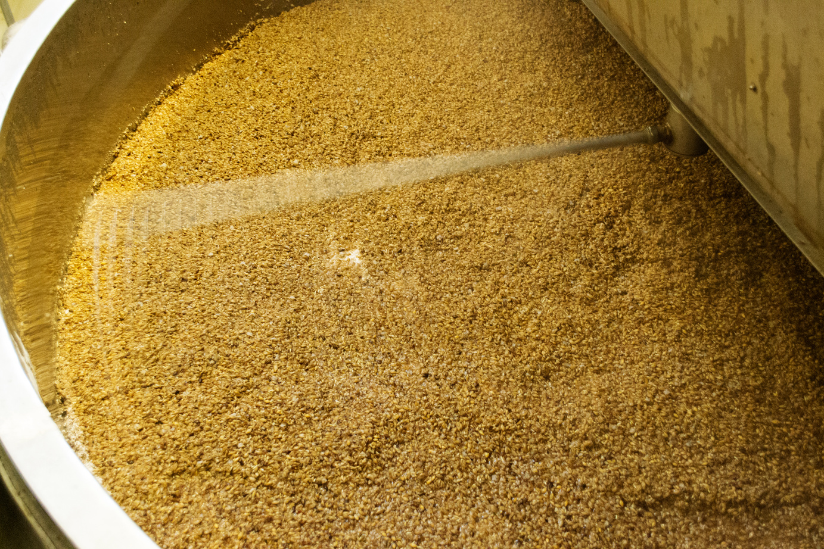
Germinar
•Digestão
O feijão contém fitatos, compostos que podemdificultar a absorção de nutrientes pelo corpo.
•Cozimento mais rápido
•Remove impurezas
O molho ajuda a eliminar substânciasindesejadas

Slide 12
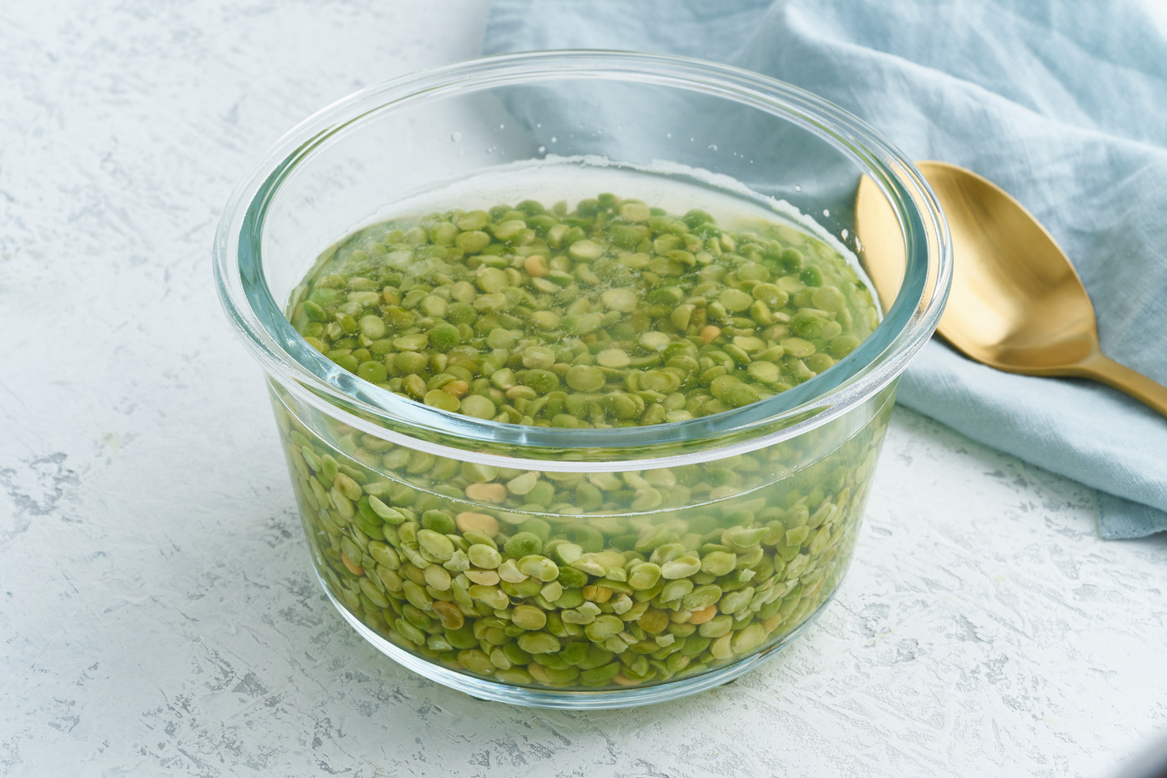
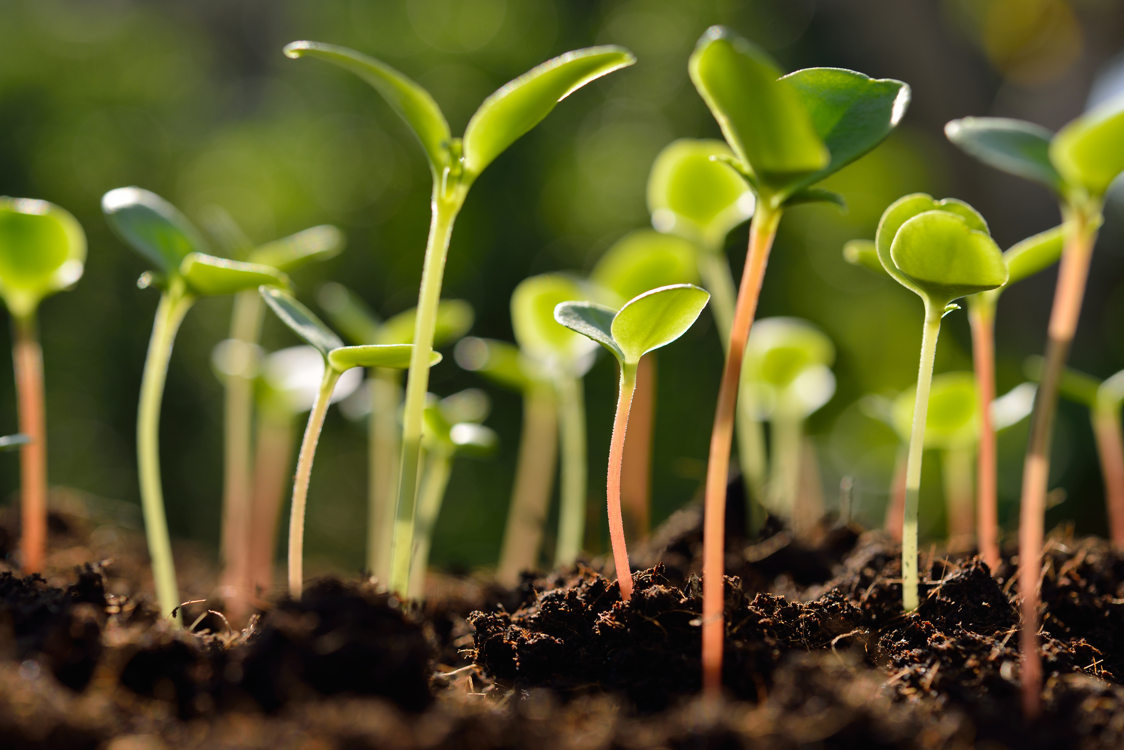
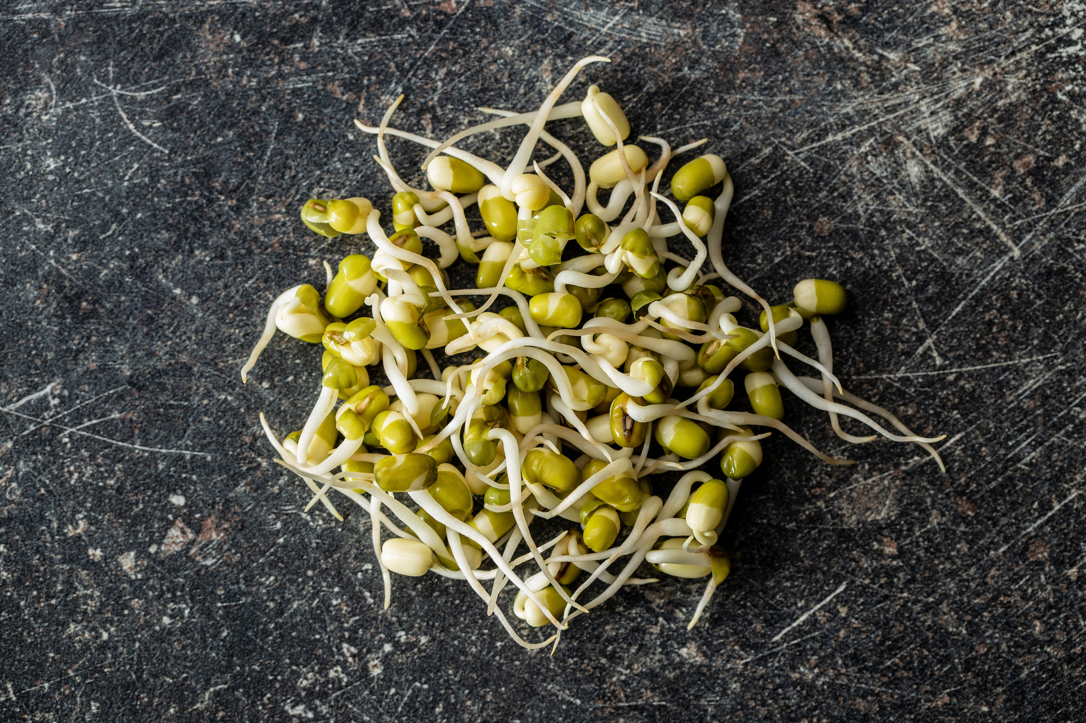
Germinar
•Libera nutrientes
O remolho ajuda a ativar os nutrientes do feijão, como o zinco, cálcio, magnésio e ferro.
•Reduz o desconforto abdominal
Ajuda a eliminar gases que podem causardesconforto abdominal

Slide 13


Passos a seguir
ANTES DE CADA REFEIÇÃO E ANTES DE DORMIR
ALOE VERA: 15 minutos antes de cada refeição e antes de dormir, coma 2,5 cm de aloe vera com a casca removida. Isso cura o intestino.
Tome diariamente.
BEBIDA DE ÁGUA COM LIMÃO/LIMA: Beba 700 ml de água com 2 colheres de sopa de limão/lima ao ar livre (ao amanhecer) para regular seu ritmo circadiano (relógio biológico natural) e respirar ar fresco.
LINHO MOÍDO
HOMENS: 1 colher de sopa/dia. Problemas de próstata: 2 colheres de sopa/dia.
MULHERES: 2 colheres de sopa. Menopausa: 4 colheres de sopa.
VITAMINA C - CASCA DE LARANJA
2,5 cm de casca orgânica de limão ou laranja ou 1 colher de chá de pó de casca de laranja. Pode ser adicionado ao smoothie
CÚRCUMA
Beba 1 a 2 colheres de chá de cúrcuma em pó diariamente:
Tome com ½ colher de chá de mel e ¼ de xícara de leite (de coco ou outro leite) ou
Adicione quando restar ¼ do seu smoothie (a cúrcuma tem sabor forte).
© 2025 Med Missionary. All Rights Reserved

Slide 14
Dicas para Obter Sucesso
  Não belisque entre as refeições, pois isso não dará tempo para o intestino se recuperar e sobrecarregará o sistema digestivo. Deve haver um intervalo de 5 horas entre as refeições.
  Outras rotinas de saúde: consulte o Protocolo Antiviral: gargarejo, spray nasal, inalações, duchas de contraste, etc.
  Tomar sol pelo menos 4 a 6 vezes por semana, durante aproximadamente 30 minutos, virando-se a cada 5 minutos para evitar queimaduras.
  Procure não consumir alimentos doces durante esse período para equilibrar o microbioma. Uma boa refeição média pode incluir os alimentos listados nos exemplos (70% alimentos frescos, 30% cozidos).
  Consuma apenas água entre as refeições (a água diluirá as enzimas se fizer parte de uma refeição).
  Para uma lista mais completa de opções de café da manhã, consulte o plano alimentar de 7 dias ou o livro de receitas à base de plantas para autoimunes.
© 2025 Med Missionary. All Rights Reserved

